Slide 1
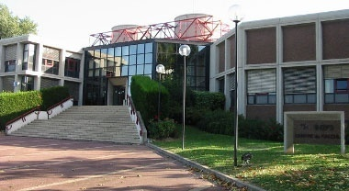
CAPRI
Cloud Académique Production Recherche Innovation
Comité de Pilotage France-Grilles

Slide 2
Constat
Dans le monde académique français on trouve
des mésocentres (Equip@MESO)
des grands centres HPC nationaux (GENCI) → PRACE
un grand centre de traitement de données (CC-IN2P3)
une infrastructure de grille (France Grilles)
une infrastructure de recherche (Grid’5000)
Par contre, il n’existe aucune plateforme de production basée sur les technologies de Cloud Computing pour le monde académique en France
Des offres de clouds commerciaux : Amazon – IBM – Sun – Microsoft - etc.
Beaucoup d’activités de recherche → Grid’5000
Des projets scientifiques déconnectés des clouds mais ayant besoin de ressources de calcul et de traitement de données
Tout un ensemble de projets open source
OpenNebula – Nimbus – Eucalyptus – StratusLab – etc.

Slide 3
Définitions de base
3 grands types de services sur les clouds :
IaaS : Infrastructure as a Service : « Avoir accès à la demande à un grand nombre de ressources virtualisées »
PaaS : Platform as a Service : « Un ensemble d’outils pour développer, déployer et gérer des applications sans se soucier de la gestion de l’infrastructure sous-jacente »
SaaS : Software as a Service : « L’application elle-même est disponible à travers un navigateur »
Crédit : F. Desprez

Slide 4
Cadre / but du projet
Mettre en place une infrastructure de cloud évolutive, fortement axée sur quelques projets scientifiques bien identifiés (3 ou 4) et qui seront accompagnés tout au long du projet
Éviter le piège de la mise en place d’un système déconnecté des usages et pour lequel on cherche à postériori, des projets pouvant en tirer parti
Le projet s’inscrit dans la continuité de la grille de production existante
➔ StratusLab
Évolutivité : a priori basée sur la hiérarchie : IaaS – PaaS – SaaS
Chaque XaaS devra être mis en face de cas d’utilisation précis pour lesquels des solutions complètes seront mises en œuvre.
L’idée est de partir des cas particuliers identifiés pour aboutir si possible à des solutions générales / généralisables.

Slide 5
Triptyque production – recherche – partenaire industriel
2 sites : CC + GRIF
Cloud de production basé sur des solutions Open Source
Cloud IBM
Ensemble de solutions que l’on souhaite tester et répondant à des besoins précis
Cloud Recherche partie intégrante du projet ou dans le cadre d’un projet séparé Cloud’5000 ?
Le projet est volontairement limité à 2 sites ayant une taille critique suffisante
GRIF → StratusLab

Slide 6
IBM
Intérêt pour IBM
Accès privilégié à la communauté académique
Accès privilégié aux meilleures équipes de recherche académiques dans le domaine des clouds
Accès à une plateforme fonctionnelle pour déployer des solutions
Comparaison des performances et des fonctionnalités offertes par les différentes approches (open source Vs propriétaire) sur des applications identiques
Partenariat avec les laboratoires de Haïfa via IBM / Montpellier
Proposition de Haïfa pour un thème de travail sur le stockage
Plusieurs étapes :
Simple Web Storage Service
Distributed solution (multi cluster web object service + catalog)
VISION cloud

Slide 7
Flux de données
Les clouds commerciaux répondent bien aux problématiques de calcul et d’archivage mais n’offrent pas de solutions satisfaisantes pour gérer des flux importants de données
chaque octet déplacé à un coût
Le développement de solutions permettant de gérer des flux intenses de données devra être une des problématiques principales de CAPRI
Thème privilégié pour établir le lien avec la communauté de recherche

Slide 8
Un « hub » pour connecter d’autres projets
Le CC-IN2P3 reçoit de nombreuses sollicitations pour fournir des ressources informatiques à des projets scientifiques.
➔ Mettre en place une structure qui permette de « connecter » facilement n’importe quel projet scientifique.
Au niveau technique
Au niveau administratif
Equipex ne permet de financer que le personnel nécessaire à la « construction » de la plateforme
On récupèrera de la main d’œuvre via des projets (ANR - FPx par exemple) qui viendront se raccorder à CAPRI.

Slide 9
Communautés utilisatrices
But: Identifier 3 ou 4 projets scientifiques ayant besoin de ressources informatiques et qui servent de cas d’utilisation concrets pour CAPRI
Decrypthon
CREATIS ?
Physique HEP - LHC
En liaison avec le CERN
IaaS typique (machines virtuelles)
Bioinformatique
Probablement quelques candidats pour mettre en place, à terme, des solutions SaaS
Identification de quelques besoins de PaaS parmi les utilisateurs : machines de services – serveurs de bases de données …
Lien avec les utilisateurs du PRES de Lyon
Sciences de la Terre
Projet VERCE
Contact J.P. Vilotte
Liaison avec le HPC ?
Astroparticules ?
Chimie ?
Écologie Développement Durable ?
????

Slide 10
Thématiques à étudier
Transition des grilles vers les clouds
Coexistence des 2 modèles et évolution de l’un vers l’autre
StratusLab
Stockage, traitement et déplacement de masses de données
Collaboration entres sites
Débordement d’un site vers un autre
Débordement d’un cloud vers un autre avec des technologies sous-jacentes différentes (open source → IBM par exemple)
Lien avec le HPC – Intégration de services HPC dans l’offre cloud

Slide 11
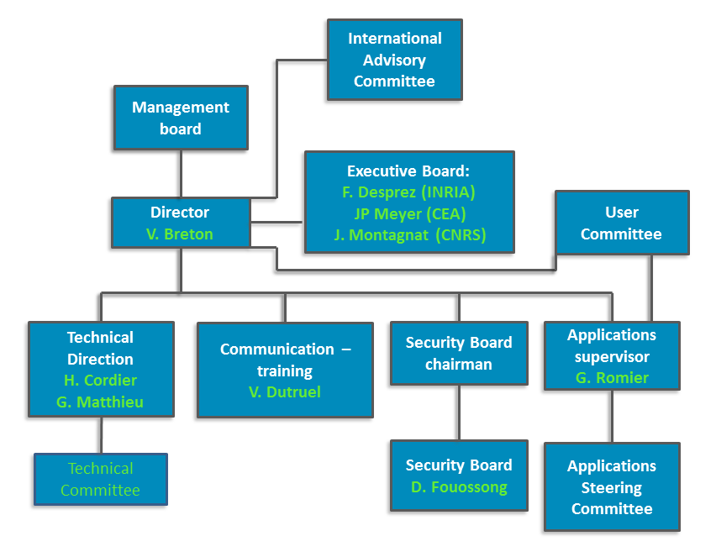
Structuration du projet
CAPRI s’appuie au maximum sur la structure de France-Grilles
Comités techniques
CAPRI
France-Grilles
Directeur
Suivi administratif
Comité de direction
Liaison avec France-Grilles

